Slide 1
„Testlabor“ Tools zu Live-Abstimmungen in der Vorlesung
Erstellt von: Julia Kleppsch
06.12.2022

Slide 2
Agenda
Hinführung
Tools: invote, mentimeter
Feedback
Cliqr
Weiterführende Links/ Quellen

Slide 3
1. Live-Abstimmung in der Vorlesung
m.H. von Audience-Response-Systemen (ARS) können Live-Abstimmungen von Fragen im Single- oder Multiple-Choice durchgeführt werden
kann während der Veranstaltung auf einem Bildschirm gezeigt werden oder mit dem privaten Endgerät beantwortet/ gelöst werden
nach der Eingabe/ Wahl werden die Ergebnisse (automatisiert) ausgewertet und präsentiert
Anwendungsbereiche/ Nutzung:
Vorwissensüberprüfung
Orientierungstests
Verständnisüberprüfung
Aktivierung/ Motivation
Abstimmung
Übung (Self-Assessment)
Evaluation während der Lehrveranstaltung
© Pexels/Polina Kovaleva

Slide 4
2. Tools: invote, Mentimeter
Beantwortung von Single-Choice Aufgaben + offenen Aufgaben
Teilnahme: online oder per SMS
Ergebnissicherung und Download
Kostenfreie Registrierung als Lehrbeauftragte + beliebige Nutzung der Plattform
Datenschutz: Firmensitz Deutschland, DSGVO-konform, invote | Datenschutz
+ niedrigschwelliger Zugang
+ Abstimmung per SMS möglich
+ innovativ und kostenlos
- Wenige Fragetypen zur Auswahl
https://youtu.be/k1zOOt9gp1U

Slide 5
Invote.de
Invote
Anmeldung: Mit E-Mailadresse und Passwort
Kosten: Tool ist kostenfrei nutzbar
Fragenformat: Single Choice, Freitext, Single Choice mit Bildeinbindung
Kollaboratives Arbeiten: Beliebig viele TN können ihre Antworten zeitgleich eingeben.
Einsatzmöglichkeiten: Stimmung des Publikums erfassen, Verständnis abklären
Hinweis: Für einen schnellen Zutritt kann ein QR-Code erstellt und auch groß dargestellt werden. Auswertung ist direkt verfügbar.
© Pexels/Tara Winstead

Slide 6
2. Tools: invote, Mentimeter
Mentimeter ist ein Tool, mit dem sich online anonyme Umfragen und Abstimmungen erstellen lassen
Voraussetzungen:
Für den Lehrer*innen: PC, Tablet oder Smartphone mit Internetzugang; kostenloser (Free-)Account bei Mentimeter
Für die Teilnehmer*innen: Smartphone, Tablet oder PC mit Internetzugang; ggf. QR-Code-Leser
+ sehr einfach in der Bedienung
+ Vorlagen helfen bei der Erstellung des Feedbacks
+ keine App notwendig, da browserbasiert
+ kostenlose Standard-Version, die sehr viele Funktionalitäten aufweist
– DSGVO konform? – nur auf Englisch verfügbar
Notes:
DSGVO: Mentimeter ist zwar ein europäisches Unternehmen, jedoch betreibt es die technische Infrastruktur fast ausschließlich in der USA. Facebook, Google und Amazon werden unter vielen anderen amerikanischen Unternehmen in der Datenverarbeitungserklärung als Datenverarbeiter genannt. Personenbezogene Daten der Präsentationsteilnehmer können also durchaus die EU verlassen und somit Herausforderungen bezüglich Datenschutzes mit sich bringen.

Slide 7
Mentimeter.com
Anmeldung: Mit E-Mailadresse und Passwort
Kosten: begrenzte kostenfreie Nutzung, Basic: $11.99/Monat; Pro: $24.99/Monat (Pricing - Free, Pro & Enterprise Plans – Mentimeter)
Endgeräte: Smartphone, Tablet, Computer
Login: Zum Erstellen von Umfragen muss ein Account eingerichtet werden. Für die Teilnahme an einer Umfrage ist kein Login erforderlich. Die Teilnehmenden nehmen an einer Umfrage über www.menti.com und der Eingabe eines PINs teil.
Einsatzmöglichkeiten: zum Einstieg - Umfrage zu Beginn eines Unterrichtsblocks, zum Abschluss - Bewertung des Unterrichts
Datenschutz: Die Software wird von einem schwedischen Unternehmen bereitgestellt. Es ist unklar, welche Daten zu welchen Subunternehmern in die USA übermittelt werden.
© Pexels/Diva Plavalaguna

Slide 8
3. Ihr seid gefragt!
© Pexels/Ann H

Slide 9
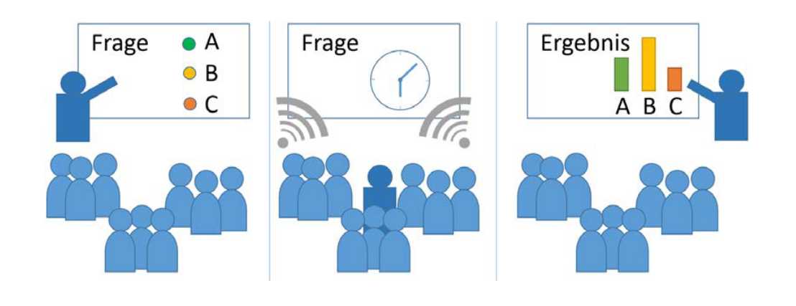
Cliqr (Stud.IP-PlugIn)
Cliqr stellt innerhalb der Lernplattform Stud.IP die Funktionalitäten eines sehr einfachen und intuitiv bedienbaren Audience Response Systems bereit.
Wissens- oder Evaluationsfragen werden von den Teilnehmenden anonym per Smartphone, Tablet oder Notebook beantwortet (keine Anmeldung erforderlich) und das Abstimmungsergebnis live präsentiert.
Einsatzmöglichkeiten • Aufrechterhaltung der Aufmerksamkeit durch abwechselnde Instruktion und Interaktion • Wissens- und Verständnisfragen zur Aktivierung von Vorwissen, Rekapitulation von zuvor präsentierten Inhalten, Ermittlung des Lernstandes oder Identifikation von Wissenslücken • Meinungsumfragen und Hörsaalexperimente • Veranstaltungsevaluation
https://vt.uos.de/17dvz
Notes:
https://digitale-lehre.virtuos.uni-osnabrueck.de/eintrag/cliqr/
https://www.elan-ev.de/produkte_mobile_cliqr.php
https://www.uni-bremen.de/fileadmin/user_upload/sites/zmml/Werkzeuge/Steckbriefe/DigitaleWerkzeuge_Cliqr.pdf

Slide 10
4. Weiterführende Links/ Quellen
Invote
Mentimeter - Tutorial | Erklärung, Nutzen, Datenschutz, DSGVO (vscteam.de)
Mentimeter: So erstellen Sie interaktive Präsentationen! (schultech.de)
Mentimeter – Unterrichtgestalten
Audience Response – E-Assessment-Wiki (elan-ev.de)
Medienzentrum TU Dresden (2017): Digitales Lehren und Lernen in der Hochschule. 2.Aufl., S.25-29

